Slide 1
A többdimenziós egyenlőtlenség és a szegénység statisztikai mérése
Hajdu Ottó
Budapesti Műszaki és Gazdaságtudományi Egyetem
GTK, Pénzügyek Tanszék

Slide 2
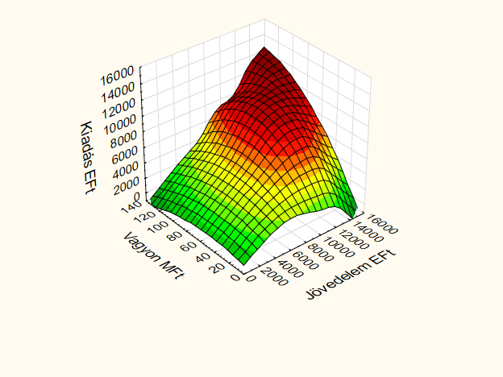
Az alapfeladat: az egyenlőtlenség többdimenziós mérése, ahol a dimenziók Aszimmetrikusak és egymással Korreláltak
Az illusztratív példa: Hazai háztartások éves adatai
Kiadás
Jövedelem
Vagyon
A végeredmény:
egy kompozit
inequality mérték

Slide 3

További kérdések: „Település” kategóriák diszkriminálása
11.9%
27.6%
Belső (átlagos)
egyenlőtlenségi arány: 86 %
Budapest
Nagyváros
Külső
Centrum körüli
egyenlőtlenségi arány: 14 %
29.7%
30.8%
Végül:
a kategóriák % hozzájárulása a belső
86% egyenlőtlenséghez !!!
Többiváros
Községek

Slide 4
A dekompozíció megoldása
A Theil mátrix külső-belső felbontása:
A réteghatás belső megoszlásának megadása:
Homogenitás-vizsgálattal
a kovariancia mátrixok egyezőségének Box-M felbontásával:

Slide 5
A mérés matematikai megoldása: a „Theil kovariancia mátrix” bevezetése, majd a származó
GVIN (Generalized Variance Inequality) mérték megadása
Hajdu (2012) Statisztikai Szemle, szept.
Analógiák:
k, K: kiadás,
v, V: vagyon
Az általánosított egyenlőtlenség mértéke:
GV =
det( C_{Theil})

Slide 6
A „Theil” kovariancia mátrix tartalma a Generalized Entropy index alkalmazásával
1. : V_{Y} : a jövedelem variációs koefficiense (relatív szórása),
2. : Var_{lnY}: a logaritmikus jövedelmek varianciája,
3. : GE(1): a Theil-redundancia-index,
4. : GE(0): a Theil-Mean-Logarithmic-Deviation index,
5. : GE(2): a Hirschman-Herfindahl-index
ahol:

Slide 7
Az 1dimenziós, 2változós alapeset
A jövedelem egydimenziós – kétváltozós esete:
A Generalized Variance egyenlőtlenség (GVIN):

Slide 8
Az egyenlőtlenségmérés többdimenziós megközelítései az Irodalomban
1. A szeparált deprivációs dimenziók
súlyozott kombinációja, ahol
probléma: a súlyrendszer!?
2. Valamely Egydimenziós index alkalmazása
a kombinált dimenzióra
3. Réteg-Dezaggregáció kérdése:
a.) vagy: Súlyozott Átlagos Réteg-index
Alkire – Foster (2009)
b.) vagy: külső + belső hatásra bontás a GE alapján
Lugo – Maasoumi (2008)

Slide 9
Alkalmazás: szegénységmérési alkalmazás
Generalized Variance Inequality Poverty (GVIP)
Cenzorálás a küszöbnél: „a Takayama – elv”
Az általánosított szegénységi mérték:
ahol a küszöbök tetszőlegesek lehetnek !

Slide 10
További alkalmazási lehetőségek (pl.)
Entrópia alapon:
Klaszteranalízis kategória-kimenetű prediktorainak a szelektálása
Neurális hálózat hibaminimálása, ha kategória-kimenetű a célváltozó
Általánosított variancia alapon:
Kockázatmérés kategorizált portfóliókban
…...

Slide 11
Az egyenlőtlenségmérés többdimenziós megközelítései az Irodalomban (2012 . bezárólag)
1. A szeparált deprivációs dimenziók
súlyozott kombinációja, ahol
probléma: a súlyrendszer!?
2. Valamely Egydimenziós index alkalmazása
a kombinált dimenzióra
3. Réteg-Dezaggregáció kérdése:
a.) vagy: Súlyozott Átlagos Réteg-index
Alkire – Foster (2009)
b.) vagy: külső + belső hatásra bontás a GE alapján
Lugo – Maasoumi (2008)

Slide 12
Szegénységmérési alkalmazás
Generalized Variance Inequality Poverty (GVIP)
Cenzorálás a küszöbnél: „a Takayama – elv”
Az általánosított szegénységi mérték:
ahol a küszöbök tetszőlegesek lehetnek !

Slide 13
Függelék

Slide 14
A „Theil” kovariancia Generalized Entropy felbontása
Tekintsük a definíciónk szerinti ún. Theil kovarianciát:
A Theil-kovariancia GE felbontása:

